Slide 1
君柔科技
“神经蠕虫”——仿生蠕行式动态电极：
中国团队原创的世界级领先技术
重新定义脑机接口电极新范式
- Nature发表
- 中科院深圳先进院

Slide 2
投资亮点
国家战略级未来产业赛道，脑机接口驱动医疗与人机交互变革
1
脑机接口是我国“十五五”六大未来产业之一，在医疗康复、人机交互、智能制造与国防安全等领域具有战略意义，更是下一代交互革命的突破技术
突破传统植入式路径的柔性可驱动神经纤维电极新范式
2
历经5年多协同攻关，研发出如头发丝般纤细、柔软可拉伸、可自由驱动的神经纤维电极——NeuroWorm（神经蠕虫），研究成果在《自然》发表，打破了植入式电极的“静态”传统，为脑机接口电极的研究与应用开辟了新方向。
面向全脑数据的终极技术方案，重构脑信息采集与读写方式
3
技术方案延展性极强，新一代电极方案有望突破信号采集、数据量瓶颈，全面实现人脑海量数据的获取和监测，同步突破现有调控和干预方式，进一步全面重新定义大脑读、写新范式。
长期沉淀形成的多学科交叉创新体系，构建高技术壁垒
4
“神经蠕虫”系唯一中国团队原创、世界级领先方案，历经14年沉淀，融合材料、电极、算法、运动控制交叉学科成果，攻克系列工程学难题，技术方案具有极高壁垒。
重磅科研团队与临床合作伙伴，持续产出领先成果与专利
5
院士支持，由中科院深先院博导、三篇《自然》作者、可驱动的蠕虫状纤维电极首创者带队，集成工科技术、临床医学与产业化经验的跨学科团队，与积水潭医院等顶级医院级科研资源深度合作，积累众多专利与知识产权成果。
经济价值显著，已形成成熟可落地方案，预计2027年实现千万收入
6
肌电等柔软可拉伸电极、粘弹类渗透毛发电极等产品已与国外顶级企业合作，全面实现落地应用，2027年收入有望突破千万元，衍生产品落地应用空间巨大。

Slide 3
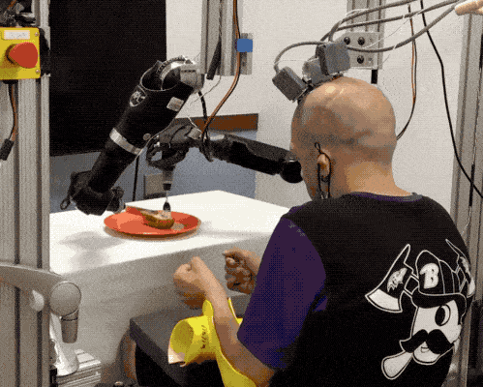
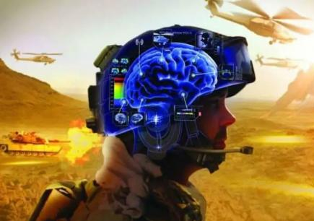
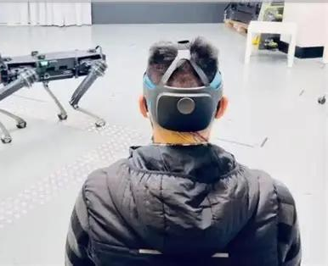

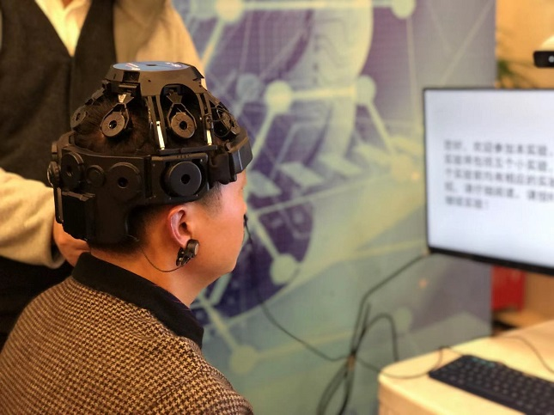
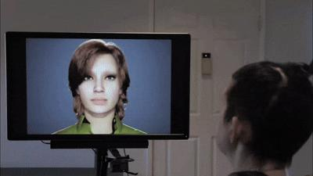
事关重大疾病突破乃至人机交互的终极未来，脑机接口是最具想象力的超级未来产业
重大疾病治疗与康复
军事与国防安全
协同操控
脑机接口
应用
认知增强
改善情绪
人机交互与混合智能
脑机接口
应用领域
脑机接口
应用
脑机接口
应用
脑机接口
应用
最终实现硅基智能与碳基生命深度融合，脑机接口正开启人类能力进化与人机共生的终极未来

Slide 4
脑机接口行业，历经多年发展，出现非侵入、侵入等方案，但均面临难以突破的问题
学术探索期（1924-1973）
科学论证期（1973-2004）
应用试验期（2000-至今）
2004年BCI技术从实验室走向临床应用
2021年首个用于康复的非侵入脑机接口机器人获批,FDA批准人体试验
2023年首款可安全移除的脑机植入Layer7
2024年
Neuralink,Precision,博睿康成功开展脑机接口临床试验
1973年首次提出脑机接口BCI
1998年首次将脑机接口植入人体
1969年首个脑机接口实验（美国）
1988年首次实现非侵入式技术
1924年首次记录脑电EEG（德国）
1978年首位盲人视觉皮层植入68个电极
2014年浙大首次植入半侵入BCI
技术方案
非侵入
侵入式柔性电极
侵入式阵列式电极
数据信号弱
信噪比低
空间分辨率有限
稳定性与一致性差
植入创伤大，风险高，定位难度高
生物兼容性差、可及脑区有限
长期植入的信号衰减问题
电极移位、器件位置难以调整问题
组织损伤与免疫反应风险高
信号衰减问题
长期植入风险
维护与升级困难
问题
现有脑机接口方案存在的问题短期内均难以突破
关键问题：电生理电极与动态生物界面的协同适应机制

Slide 5
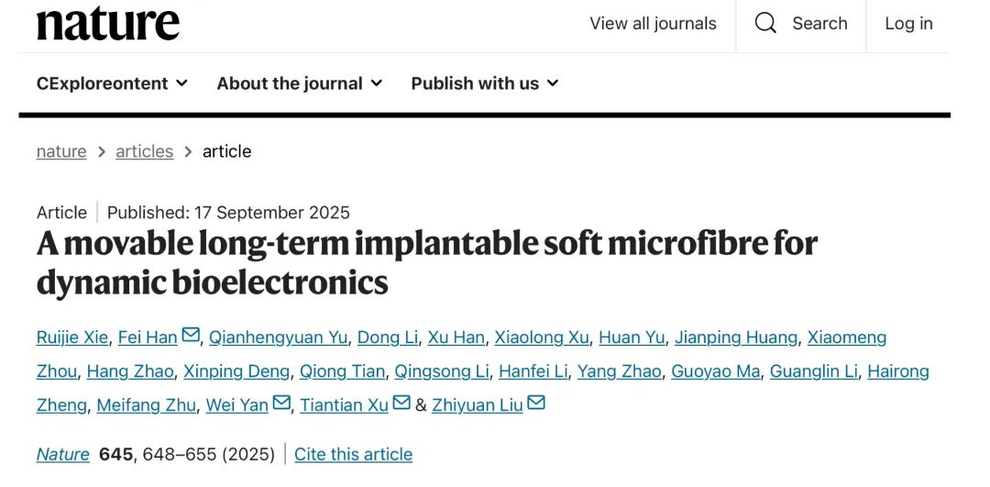
历经14年突破，获得《Nature》等权威认可，君柔科技重新定义脑机接口电极新范式
“动态”脑机接口电极新范式（Nature, 2025, 645, 648）
君柔科技全新成果
中国科学院深圳先进技术研究院刘志远、韩飞团队联合徐天添团队，历经多协同攻关，研发出如头发丝般纤细、柔软可拉伸、可自由驱动的神经纤维电极——NeuroWorm（神经蠕虫），研究成果在《自然》发表。
独特优势
技术潜力
微创植入，微血管可达性
可导航脑内微细血管入位，实现深脑区多靶点监测与调控
解决电极移位、位置难以调整、长期植入风险问题
可长期、微创、动态评估神经系统
脑机接口数据上限突破
信号最稳定、最灵活
直接植入与血管介入
最有可能成为领域内终极解决方案
君柔科技团队历经14年持续攻关突破，全新定义脑机接口“动态电极”新范式
打破了植入式电极的“静态”传统，为脑机接口电极的研究与应用开辟了全新方向

Slide 6

君柔科技，兼顾长期发展未来和短期落地，突破多个难题，最可能是电极终极方案
 | 非侵入式方案 | 柔性电极方案 | 硅基电极方案 | 半侵入式方案 | 蠕行式动态电极方案
代表企业 | *** | Neurallink | BlackRock Neurotech | Synchron | 君柔科技
位点尺寸 | / | 20μm x 20μm | 0.5mm-1.4mm | - | 【5μm】
导电电极 | 固体凝胶 | 氧化铱,PEDOT | 氧化铱、铂 | - | 金（生物相容性最高）
绝缘材质 | / | 高分子材料(聚乙烯等) | 硅、氧化硅 | - | SEBS
采集信号 | 弱 | Rawband | Spike&LFP | 群体活动电位 | 强
创伤 | / | 创伤大 | 创伤大 | 微创 | 微创
电极静态/动态 | / | 静态 | 静态 | 静态 | 动态
技术优势 | 无需手术、低风险、易操作 | 材质柔软、损伤 相对较小 | 材质刚性大，便于植入 | 血管介入，不损伤大脑 | 微创、信号稳定、灵活、微血管安全可达、多电极协同
技术劣势 | 信号弱、信噪比低、空间分辨率有限、稳定性与一致性差 | 技术难度大（植入、稳定性、定位、 生物兼容均存在很大挑战、可及脑区有限） | 损伤大、采集性能差 | 信噪比低、采集稳定性低 | 动物实验效果良好 但待临床验证
稳定性/电极寿命 | 弱 | 1-2年（验证中） | 多年 | - | ≥10年（理论）1.5年已验证
衍生落地应用 | 假肢 | / | 科研 | / | 肌电等柔软可拉伸电极、粘弹类渗透毛发电极等已产生收入
信号采集可拓展性 | / | 部分区域（目前） | 部分区域 | 部分区域 | 可实现全脑信号采集与写入

Slide 7



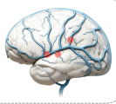
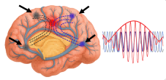
公司概要
公司简介
成立时间：君柔科技成立于2025年
技术背景：2025年9月17日，团队在《自然》发表研究成果，成功研发出了如头发丝般纤细、柔软可拉伸、可自由驱动的神经纤维电极——NeuroWorm（神经蠕虫）。
技术能力：首次提出了脑机接口“动态电极”的新范式，打破了植入式电极的“静态”传统，为脑机接口电极的研究与应用开辟了新方向；首创磁控动态电极，可导航脑内微细血管入位，实现深脑区多靶点监测与调控。
团队背景：中国科学院深圳先进技术研究院刘志远研究员与彭乾碧博士，郑海荣院士支持，研发人员30余人+工程化团队13人+算法团队10余人+知名医生重磅团队
商业化路径：以脑机接口为主线，衍生柔性可拉伸电极等多产品，形成“技术平台 + 产品化落地应用+ 临床协同”模式，已与欧洲知名企业商务合作
君柔科技
Nature | 可自由驱动的神经纤维电极
开启植入式脑机接口动态电极新范式
微血管可达性
深脑功能区可调控性
多电极协同可布控性

Slide 8
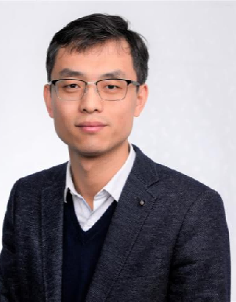
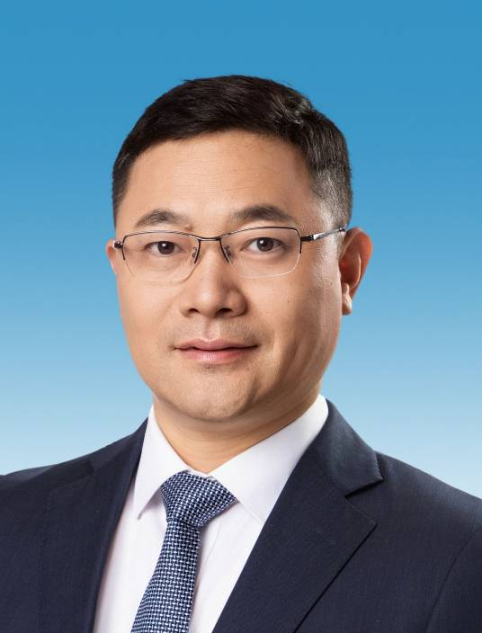
创始人系三篇《自然》作者可驱动蠕虫状纤维电极首创者，并获得院士全力支持
刘志远，君柔科技创始人
郑海荣院士，首席顾问
中国科学院深圳先进技术研究院研究员，博导 | 广东省脑机接口重点实验室副主任
中国工程院工程前沿杰出青年学者
国际先进材料协会会士
国家工信部揭榜挂帅优秀榜主
医学成像科学与技术系统全国重点实验主任助理
国家高性能医疗器械创新中心教授
国家中组部青年千人
2023年当选中国科学院最年轻院士
中国生物医学工程学会会士
南京大学党委常委、副校长
国家高性能医疗器械创新中心主任
医学成像科学与技术系统重点实验室主任
国家级医学成像技术装备工程实验室主任
劳特伯生物医学成像研究中心主任
获国家杰青，国家有突出贡献中青年专家
主持国家重点研发计划课题、深圳市孔雀团队、中科院重大任务局项目、国自然面上项目等
研究方向：面向长期植入的柔性生物界面电子
代表性研究成果：可驱动的蠕虫状纤维电极，授权发明专利十余项
2025年12月于人民日报发表脑机接口如何“链接”大千世界文章指出：脑机接口正演变为连接碳基生物智能与硅基机器智能的基础设施。碳基智慧与硅基信息深度融合，将重新定义智能的边界，让生命的可能性向无限展开。
Nature. 2025，645，648-655
Nature. 2023, 614, 456-462
Nature. 2023, 624, 295-302
Nat. Electron. 2023, 6, 154-163
发明专利，CN202510536637.0
发明专利，CN202411780420.6
发明专利，CN202323381975.7
发明专利，CN202111211599.X
发明专利，CN202110388798.1
获国家技术发明二等奖、国家科技进步一等奖，省部级一等奖5项
主持完成多项国家973计划项目（首席）
主持中科院战略先导项目和国家重大科研仪器专项等多项重大科研项目
获授权发明专利140余件
发表学术论文200余篇
近五年通讯作者文章及部分专利
部分奖项与学术贡献

Slide 9
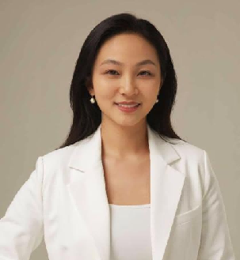
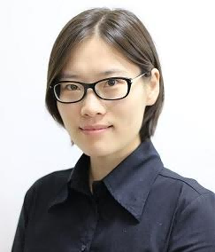
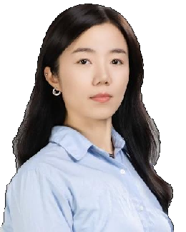
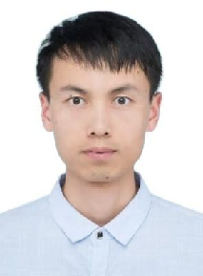

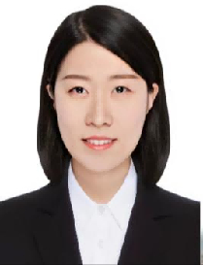
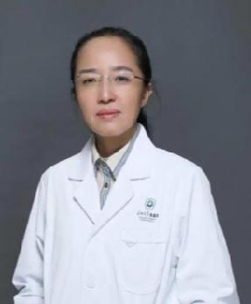
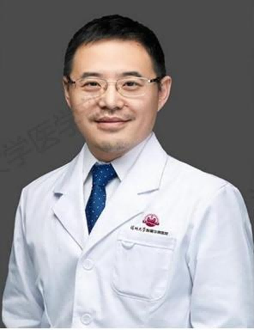
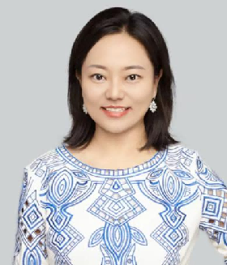
融合，研发、工程、算法、注册、运营及知名医生组成的行业顶级综合团队
彭乾碧
徐天添
田琼
李青松
韩飞
于欢
陶蔚
杜世伟
杨国英
朱女士
CEO
研究员，博导
副研究员
副研究员
副研究员
助理研究员
医生联合研发
医生联合研发
商业运营
注册总监
中国科学院大学 控制学博士
法国综合理工大学 控制学硕士
西安电子科技大学 工学学士
国家自然基金委优青
广东省特支计划青年拔尖
研究方向: 磁驱动微型机器人
Nature. 2025, 645, 648-655
西安交通大学博士
美国JSNN交流学者
研究方向: 生物界面柔性传感
Adv Mater, 2023,35:2211236
苏州大学-新加坡南洋
理工大学联合培养博士
研究方向: 自适应柔性传感
Adv. Funct. Mater. 2025, e23274
复旦大学博士
鹏城孔雀特聘高层次人才
研究方向: 柔性界面传感
Nature. 2025, 645, 648-655
中国科学技术大学博士
研究方向: 长期植入界面生物相容性材料
Nat. Commun. 2024, 15,10
深圳大学附属华南医院
神经医学中心主任 主任医师
深圳大学附属华南医院
神经外科主任医师、主任
中国科学院大学博士
深圳理工大学人工智能研究院产学研部部长
14年医疗注册经验，曾任职多家知名企业
主导完成 8个三类产品注册全流程，涵盖脑机接口、神经植入器械等
长三角地区创业大赛并获得杭州科技项目支持
7年嵌入式系统与算法优化经验，专注智能硬件技术落地
主持国家自然科学基金、国家重点研发计划等5个国家级项目
获中国电子学会自然科学二等奖等奖项
主持国自然面上、青年基金，广东省面上、青年基金等
2020深圳高层次海外人才，2025欧洲先进材料科学家
主持国自然青年基金、科技部重点研发子课题等
2020深圳高层次海外人才，2023英国皇家化学学会Nanoscale 新锐科学家
主持国自然青年基金，参与国自然面上
中国科学院特别研究助理、2025英国皇家化学学会Nanoscale新锐科学家
主持国自然青年基金，参与国自然面上
2026英国皇家化学学会Nanoscale新锐科学家
中国协和医科大学 医学博士
功能神经、慢性疼痛等临床疾病与工科交叉融合
北京协和医学院外科学博士
首都医科大学附属北京天坛医院神经介入博士后
曾并获IDG资本麦戈文基金300万投资
黑马会，睿问，心淳健康，幸福社特约创业导师
入选欧盟玛丽·居里行动人才计划MSCA
熟悉动物试验、生物学评价、临床试验全流程
擅长跨部门协同与外部资源整合
国内外双轨注册与国际认证经验

Slide 10
历经十余年，横跨材料、电极、运控等多领域，取得多项顶级成果，君柔技术壁垒雄厚
2026
公司人员逐步到位，全面加速产业化进程
2025h1
君柔科技正式成立，开启产业化落地进程
2025.09
《Nature》发表“神经蠕虫”成果，奠定世界级领先技术地位，重新定义脑机电极新范式
2023
植入式电极材料实现重大突破，发表2篇《Nature》
2021
开展体表电极的临床测试
2020
可拉伸电极正式实现量产突破
2019
落地中科院深圳先进技术研究院
2012
开启皮层脑电极与系统研究
背靠院士大团队，历时14年研发攻关，横跨材料、电机、运动控制、算法及医疗领域，汇集众多顶级科研、工程及医疗人才，突破众多原理级及工程化系列化问题，全球首创“神经蠕虫”柔性可拉伸电极技术，君柔科技构建起了雄厚的技术壁垒

Slide 11
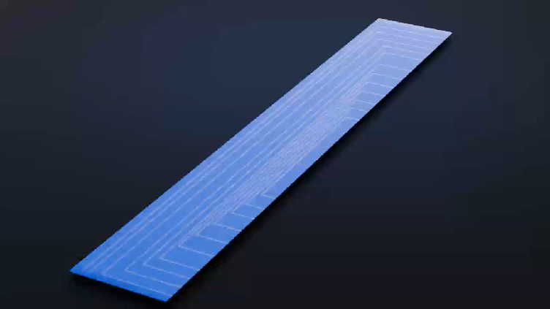
“神经蠕虫”系中国团队原创、世界级领先技术，重新定义脑机接口电极新范式
“动态”脑机接口电极新范式（Nature, 2025, 645, 648）
可达性与定位优势
磁控推进使电极从导管出口主动进入直径0.5–1mm 深脑微静脉并实现定点布设
功能集成优势
单根纤维同时完成深脑信号采集与颅内共聚焦电刺激，构建监测–调控闭环
颠覆性路线优势
Xie, R. （谢瑞杰）, Han, F. * (韩飞）, et al., Xu, T.*; Liu, Z.* Nature, 2025, 645, 648.
磁响应可驱动结构实现电极对全脑小血管的广泛触达，开辟经血管全脑脑机接口新路线
将固定静态探针升级为可长期、微创、动态评估神经系统的主动式智能活体设备。
动态电极具备可达性与定位优势、功能集成优势、广泛触达优势
为未来脑机接口大规模广泛应用开拓新方向

Slide 12
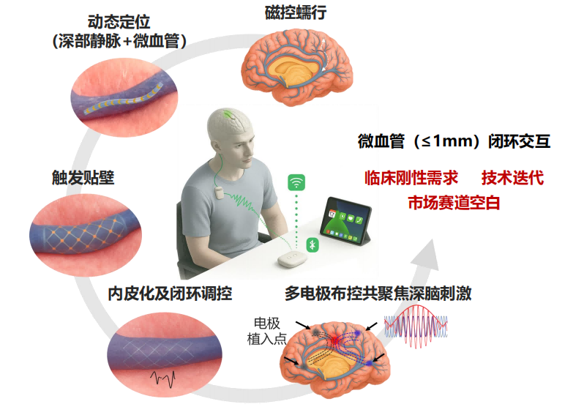
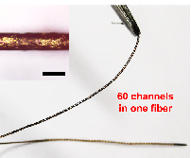

新一代仿生蠕行式脑机接口动态电极，具备多通道、可拉伸、微创等优势
新一代仿生蠕行式脑机接口动态电极
新一代仿生蠕行式脑机接口动态电极技术原理
柔软可拉伸纤维电极数据指标
200 μm
5 μm
一根纤维60独立通道
可拉伸性接近100%
微创、长期植入
拥有沿着纤维长度方向独立分布的多达60个通道的、直径仅有196微米的柔软可拉伸纤维电极
解决脑机接口静态电极移位、器件位置难以调整等核心痛点

Slide 13
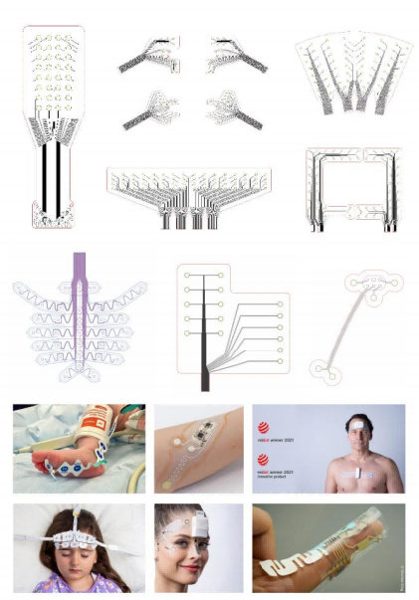
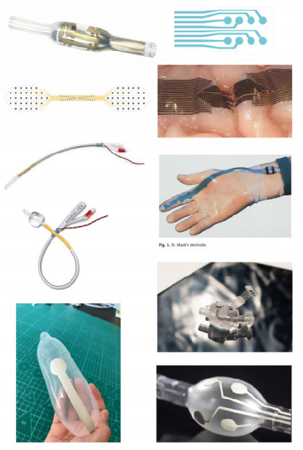
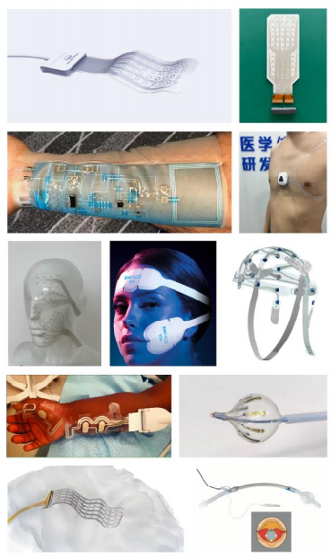
此外，团队衍生柔软可拉伸电极产品，已与顶级企业合作，27年收入达千万
01
02
03
体表电极
植、介入电极
多模态电极
同级别车最丰富的的16项行车安全配置，率先搭载博世最新
70%高强度钢 6.7%超高强度钢铁；7.5%热成型钢铁。
源于特斯拉开源的电池安全技术。更安全电芯，BMS电池管理系统。

Slide 14
本轮融资计划
部分历史股东
南山战新投及产业投资方
种子+轮融资，金额：3000万元人民币
研发投入
产线建设
人才引进
运营资金补充
40%
20%
20%
20%

